Slide 1
Studio VI-Product Design 2
Ενότητα 3: Επαναπροσδιορισμός Σταδίων Διαδικασίας Σχεδίασης
Δάνος Παπαδόπουλος, Βασίλειος Παπακωστόπουλος, Σκουλούδη Χριστίνα, Ευγένιος Σκουρμπούτης & Σέργιος Φωτιάδης
Τμήμα Μηχανικών Σχεδίασης Προϊόντων και Συστημάτων

Slide 2
Άδειες Χρήσης
Το παρόν εκπαιδευτικό υλικό υπόκειται σε άδειες χρήσης Creative Commons.
Για εκπαιδευτικό υλικό, όπως εικόνες, που υπόκειται σε άλλου τύπου άδειας χρήσης, η άδεια χρήσης αναφέρεται ρητώς.

Slide 3
Χρηματοδότηση
Το παρόν εκπαιδευτικό υλικό έχει αναπτυχθεί στα πλαίσια του εκπαιδευτικού έργου του διδάσκοντα.
Το έργο «Ανοικτά Ακαδημαϊκά Μαθήματα στο Πανεπιστήμιο Αιγαίου» έχει χρηματοδοτήσει μόνο τη αναδιαμόρφωση του εκπαιδευτικού υλικού.
Το έργο υλοποιείται στο πλαίσιο του Επιχειρησιακού Προγράμματος «Εκπαίδευση και Δια Βίου Μάθηση» και συγχρηματοδοτείται από την Ευρωπαϊκή Ένωση (Ευρωπαϊκό Κοινωνικό Ταμείο) και από εθνικούς πόρους.

Slide 4
ΠΑΝΕΠΙΣΤΗΜΙΟ ΑΙΓΑΙΟΥ
ΤΜΗΜΑ ΜΗΧΑΝΙΚΩΝ ΣΧΕΔΙΑΣΗΣ ΠΡΟΪΟΝΤΩΝ ΚΑΙ ΣΥΣΤΗΜΑΤΩΝ
STUDIO VI
ΣΗΜΕΙΩΣΕΙΣ ΘΕΩΡΙΑΣ
ΙΔΕΑΣΜΟΣ ΠΑΡΑΔΕΙΓΜΑΤΑ
2014-2015
ΣΥΓΓΡΑΦΗ: ΣΚΟΥΡΜΠΟΥΤΗΣ Ε.
ΔΙΔΑΣΚΟΝΤΕΣ: ΞΕΝΑΚΗΣ Ι., ΠΑΠΑΔΟΠΟΥΛΟΣ Δ..,ΠΑΠΑΚΩΣΤΟΠΟΥΛΟΣ Β., ΣΚΟΥΡΜΠΟΥΤΗΣ Ε., ΦΩΤΙΑΔΗΣ Σ.

Slide 5
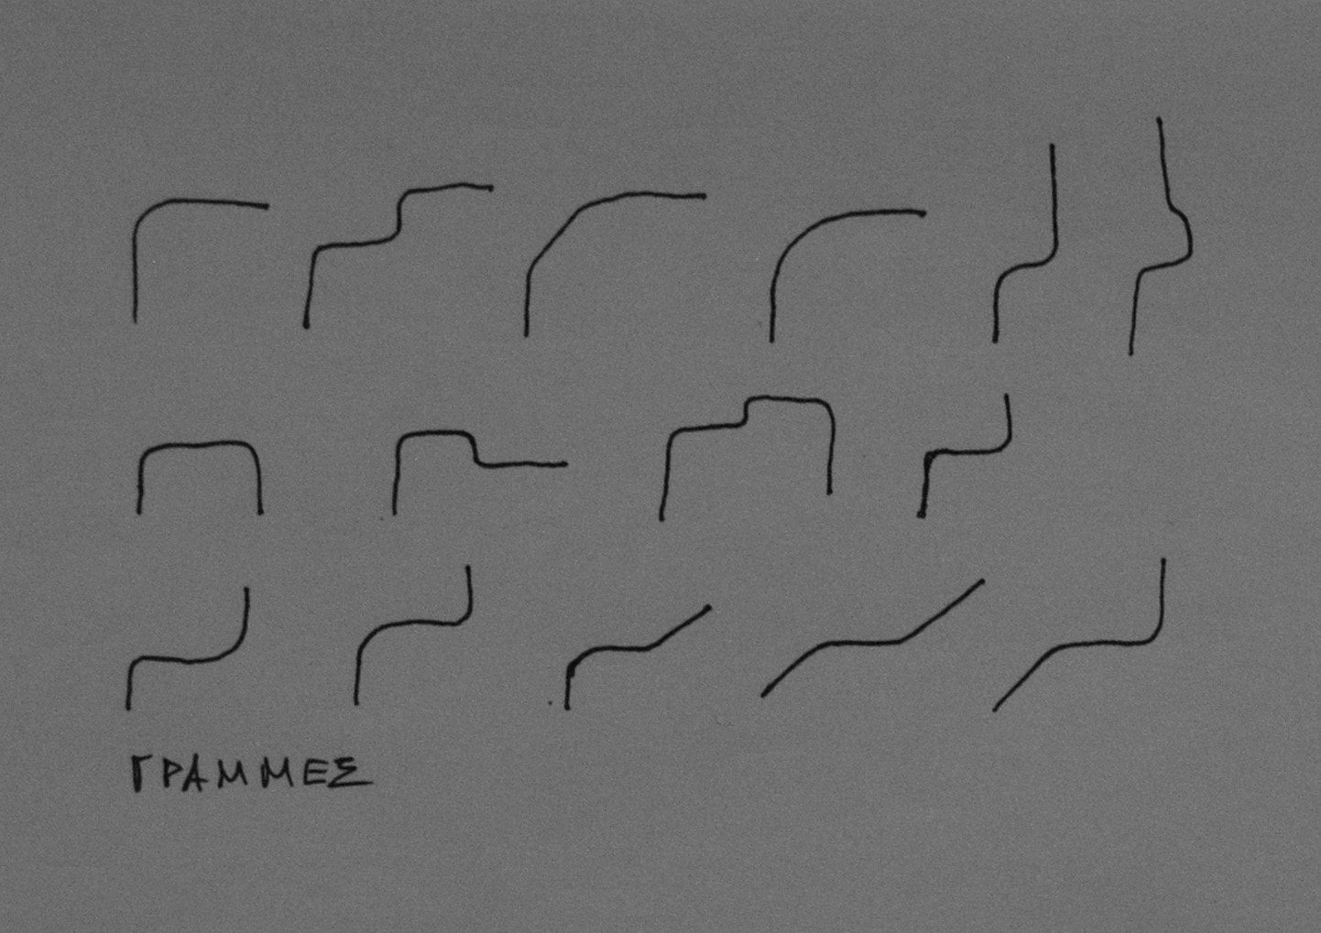
ΠΑΡΑΔΕΙΓΜΑΤΑ ΕΜΛ: ΣΥΣΤΑΤΙΚΑ ΚΑΙ ΛΕΠΤΟΜΕΡΕΙΕΣ ΜΙΑΣ ΠΑΡΑΜΕΤΡΟΥ ΣΧΕΔΙΑΣΗΣ
Οι ΕΜΛ για μία προδιαγραφή, ανάλογα και με την φύση της προδιαγραφής πάντα, μπορούν να αφορούν πολλά διαφορετικά συστατικά ή λεπτομέρειες μίας σχεδιαστικής παραμέτρου αλλά και να παρουσιάζουν διαφορετικούς βαθμούς ωρίμανσης.
Ας θεωρηθεί ότι η προδιαγραφή προσδιορίζει την παράμετρο της αισθητικής, ένα χαρακτηριστικό το οποίο αφορά το προϊόν στο σύνολο του αλλά και στα στοιχεία του. Ας θεωρηθεί ότι το αντικείμενο σχεδίασης είναι μία ψηφιακή ταμπλέτα και ότι η Προδιαγραφή Σχεδίασης είναι η ακόλουθη: Η αισθητική του αντικειμένου ακολουθεί το ιδίωμα που διέπει τα προϊόντα του Dieter Rams για την Braun και χαρακτηρίζεται από ευθείες γραμμές κι επίπεδες επιφάνειες κάθετες μεταξύ τους ή σε γωνία 45 μοιρών ενωμένες με τόξα, απλά γεωμετρικά σχήματα, στιλπνές επιφάνειες, απουσία διακόσμησης και απλότητα.
Η προδιαγραφή είναι δημιουργική κι ένα συστατικό του προϊόντος το οποίο αφορά είναι οι γραμμές. Παραπάνω είναι μερικές από τις ΕΜΛ οι οποίες θα μπορούσαν να γίνουν για να διερευνήσει ο σχεδιαστής γραμμές οι οποίες ακολουθούν το προδιαγεγραμμένο σχεδιαστικό ιδίωμα και οι οποίες θα μπορούσαν να χρησιμοποιηθούν οπουδήποτε πάνω στο προϊόν. Παράλληλα είναι μία μορφή προετοιμασίας.

Slide 6
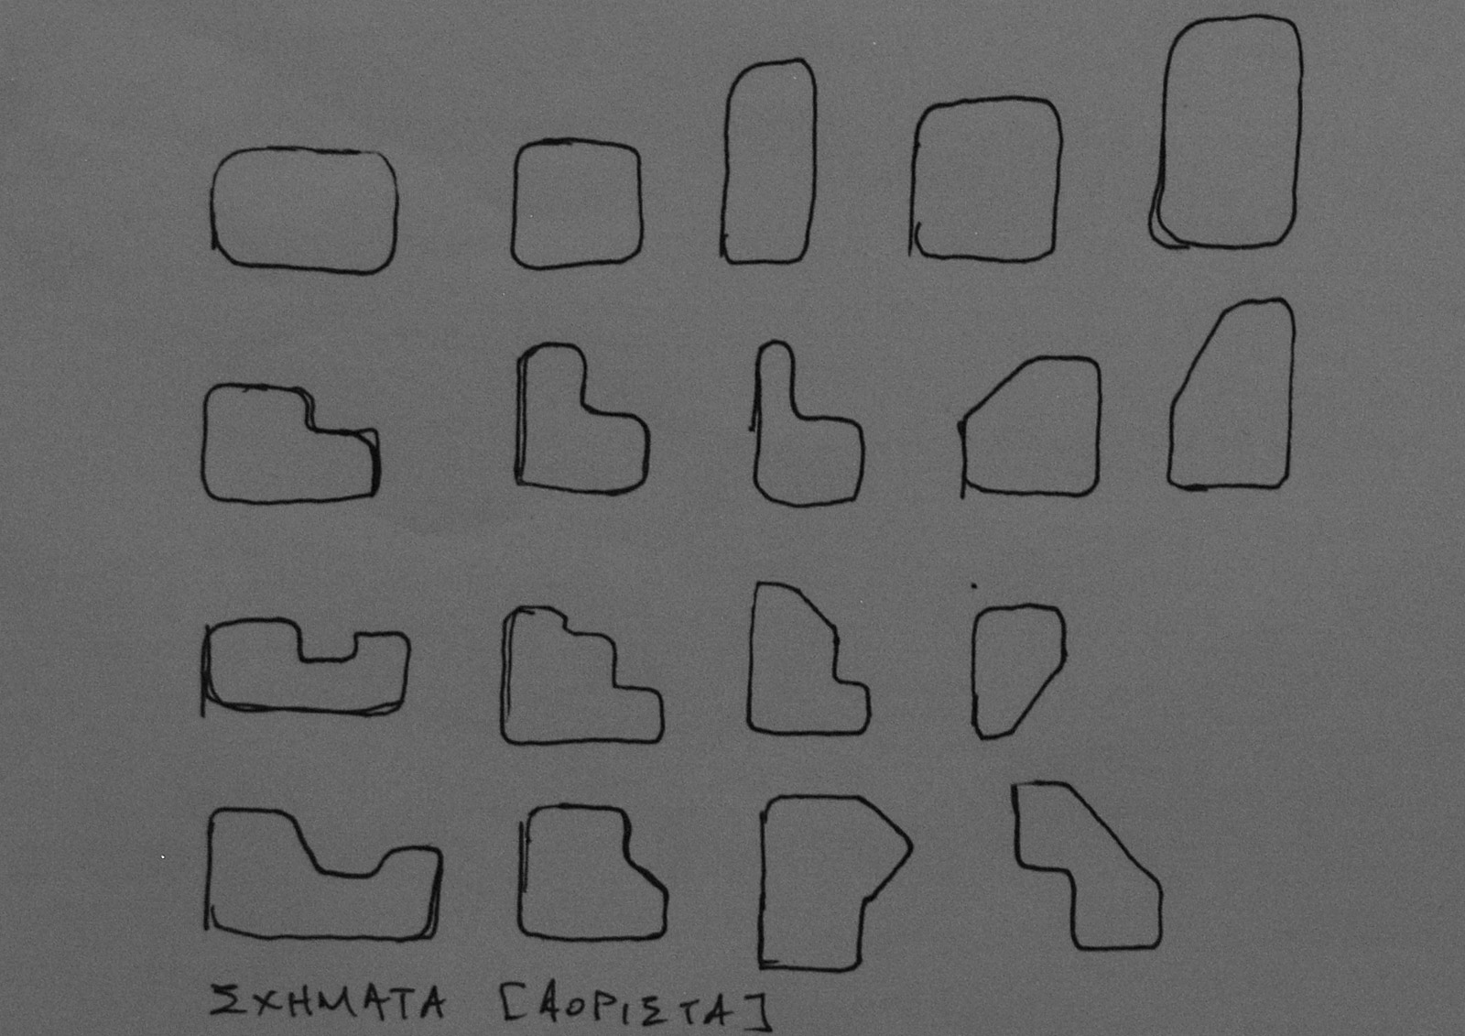
ΠΑΡΑΔΕΙΓΜΑΤΑ ΕΜΛ: ΜΗ ΕΞΕΙΔΙΚΕΥΣΗ ΣΤΟ ΑΝΤΙΚΕΙΜΕΝΟ
Το παράδειγμα των γραμμών υποδυκνείει ότι οι ΕΜΛ δεν είναι απαραίτητο να είναι εξειδικευμένες στο αντικείμενο ή κάποιο υποσύνολο του. Οι γραμμές ή τα γενικά σχήματα παρακάτω είναι εξειδικευμένα στο σχεδιαστικό ιδίωμα όπως έχει καθοριστεί από την Προδιαγραφή Σχεδίασης αφήνοντας μεγαλύτερα περιθώρια καινοτομίας κι έκφρασης.
«χαρακτηρίζεται από ευθείες γραμμές κι επίπεδες επιφάνειες κάθετες μεταξύ τους ή σε γωνία 45 μοιρών ενωμένες με τόξα, απλά γεωμετρικά σχήματα, στιλπνές επιφάνειες, απουσία διακόσμησης και απλότητα»
Τα σχήματα αυτά θα μπορούσαν να ανήκουν σε οποιοδήποτε αντικείμενο αυτού του ιδιώματος και όχι μόνο σε μία ψηφιακή ταμπλέτα. Θα μπορούσαν να ανήκουν και σε μία ταμπλέτα ή στα υποσυστήματα της, θα μπορούσαν να είναι συστατικά ή λεπτομέρειες της, όμως ο σχεδιαστής απλώς εξοικιώνεται με το ιδίωμα και παράγει με μεγαλύτερη ελευθερία ένα λεξιλόγιο μορφών οι οποίες θα μπορούσαν να χρησιμοποιηθούν οπουδήποτε ή και να εξειδικευτούν περαιτέρω.

Slide 7
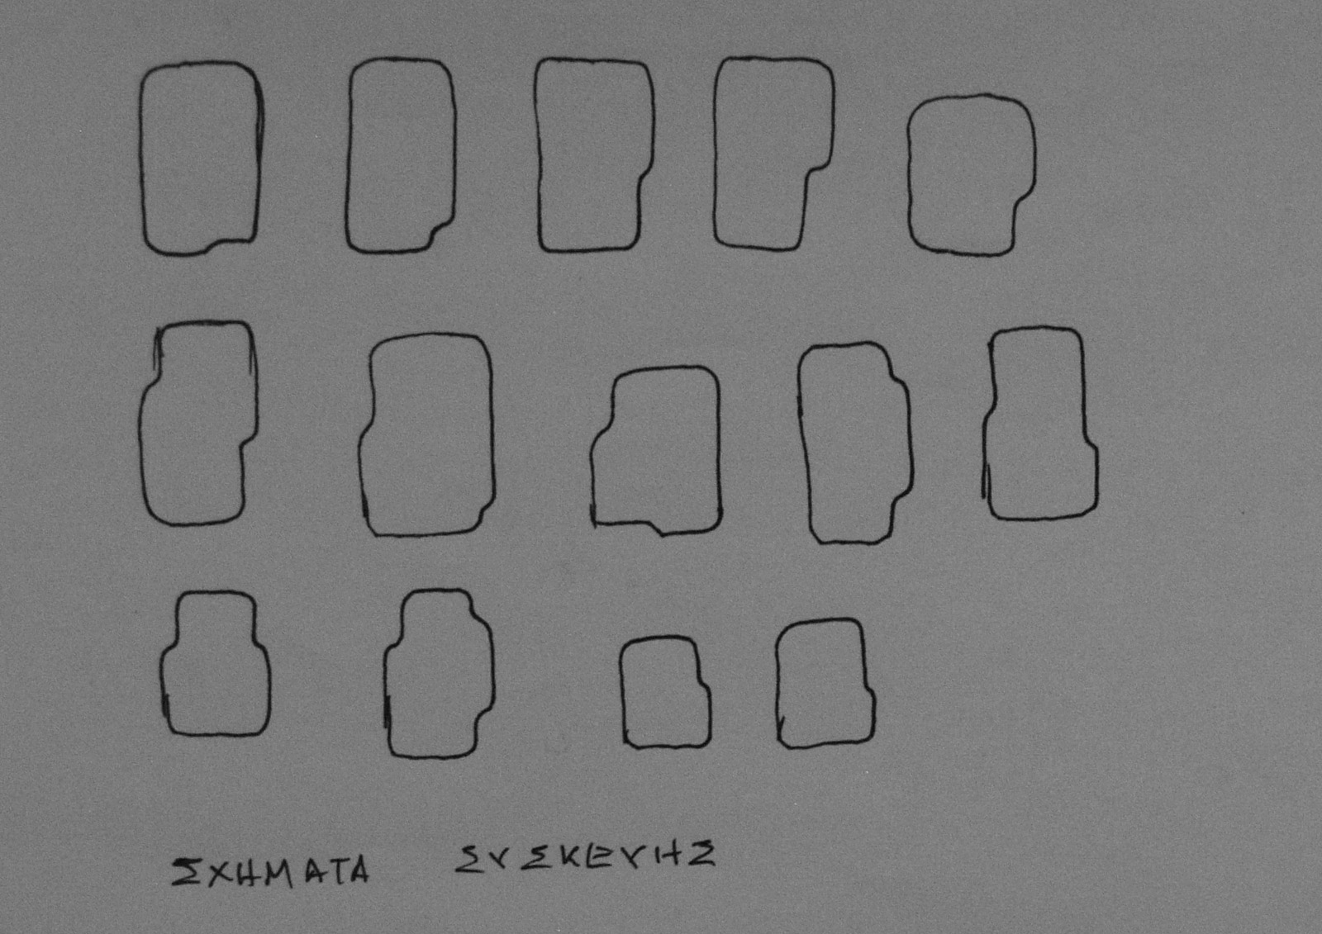
ΠΑΡΑΔΕΙΓΜΑΤΑ ΕΜΛ: ΕΞΕΙΔΙΚΕΥΣΗ ΣΤΟ ΑΝΤΙΚΕΙΜΕΝΟ ΚΑΙ ΠΑΡΑΛΛΑΓΕΣ
Οι ΕΜΛ για μία προδιαγραφή, ή ορισμένες από αυτές, πρέπει να είναι και εξειδικευμένες στο αντικείμενο ωστέ να είναι χρήσιμες και άμεσα αξιοποιήσιμες στο επόμενο στάδιο της σχεδίασης κατά την σύνθεση των προσχεδίων. Σε περίπτωση που αυτή η εξειδίκευση δεν γίνει σε αυτό το στάδιο θα γίνει υποχρεωτικά στο επόμενο όπου περιορισμοί του συνόλου θα δευσμεύσουν την δημιουργικότητα και την καινοτομία.
«Η αισθητική του αντικειμένου ακολουθεί το ιδίωμα που διέπει τα προϊόντα του Dieter Rams για την Braun και χαρακτηρίζεται από ευθείες γραμμές κι επίπεδες επιφάνειες κάθετες μεταξύ τους ή σε γωνία 45 μοιρών ενωμένες με τόξα, απλά γεωμετρικά σχήματα, στιλπνές επιφάνειες, απουσία διακόσμησης και απλότητα».
Παραπάνω φαίνονται σχήματα τα οποία θα μπορούσαν να είναι μία μελέτη ορισμένων σχημάτων τα οποία διέπονται από το ιδίωμα όπως αυτό έχει οριστεί και είναι εξειδικευμένα στο αντικείμενο σχεδίασης, την ψηφιακή ταμπλέτα. Παράλληλα διακρίνεται η προσπάθεια ωρίμανσης αυτών μέσω παραλλαγών ώστε να υπάρχουν άμεσα αξιοποιήσιμα σχήματα για την σύνθεση προσχεδίων.

Slide 8
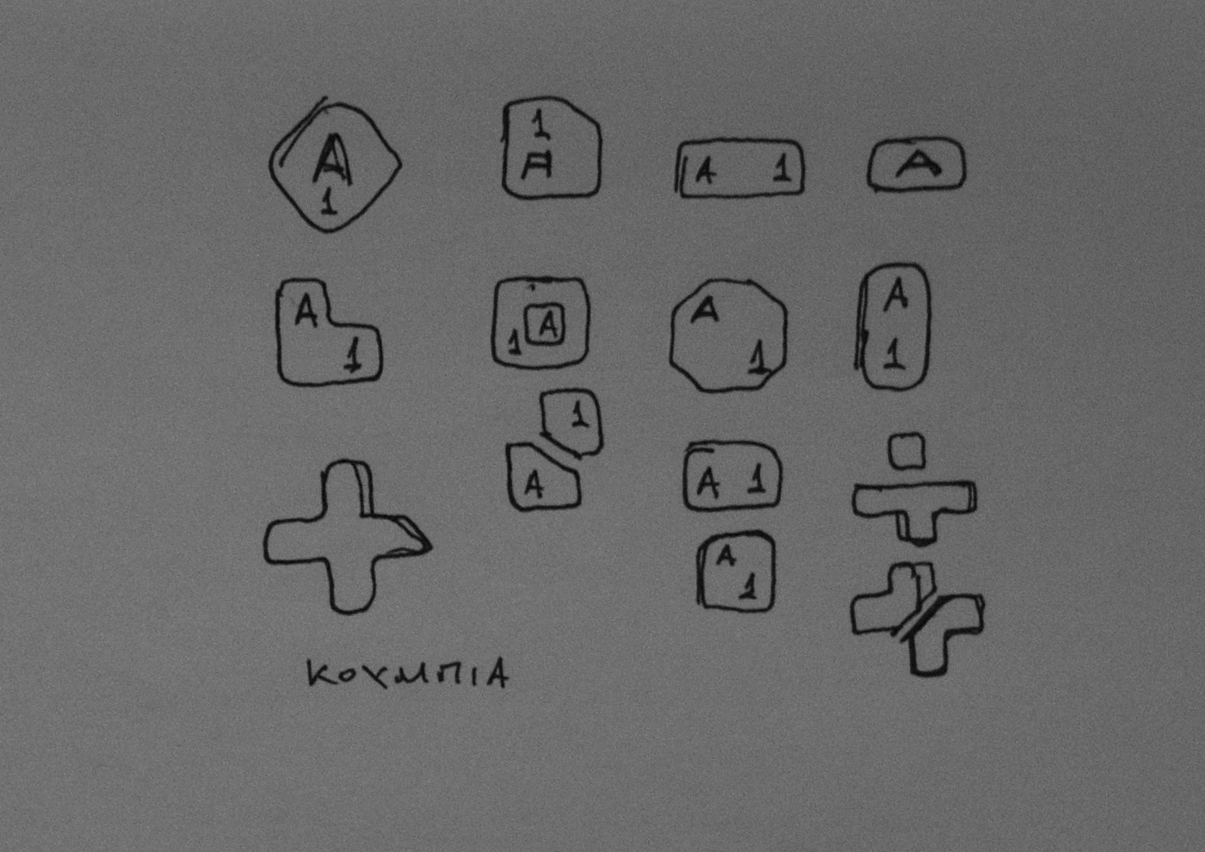
ΠΑΡΑΔΕΙΓΜΑΤΑ ΕΜΛ: ΥΠΟΣΥΣΤΗΜΑΤΑ
Οι ΕΜΛ για μία προδιαγραφή, ανάλογα και με την φύση της προδιαγραφής πάντα, μπορούν να αφορούν και διαφορετικά υποσυστήματα ενός αντικειμένου. Ο σχεδιαστής οφείλει να τα εξετάσει στο πλαίσιο της προδιαγραφής ακόμα και αν υπάρχει ξεχωριστή προδιαγραφή για το υποσύστημα.
«Η αισθητική του αντικειμένου [άρα και των πλήκτρων του] ακολουθεί το ιδίωμα που διέπει τα προϊόντα του Dieter Rams για την Braun και χαρακτηρίζεται από ευθείες γραμμές κι επίπεδες επιφάνειες κάθετες μεταξύ τους ή σε γωνία 45 μοιρών ενωμένες με τόξα, απλά γεωμετρικά σχήματα, στιλπνές επιφάνειες, απουσία διακόσμησης και απλότητα».
Ένα υποσύστημα του αντικειμένου είναι τα πλήκτρα και παραπάνω φαίνονται ΕΜΛ οι οποίες εξετάζουν την παράμετρο της αισθητικής εξειδικευμένη στο συγκεκριμένο υποσύστημα. Η ξεχωριστή προδιαγραφή που θα υπάρχει για τα πλήκτρα θα παράγει άλλες ΕΜΛ οι οποίες θα εξετάζουν άλλες πτυχές όπως η λειτουργικότητα τους, οι διαστάσεις, η εξειδίκευση λειτουργιών κλπ.

Slide 9
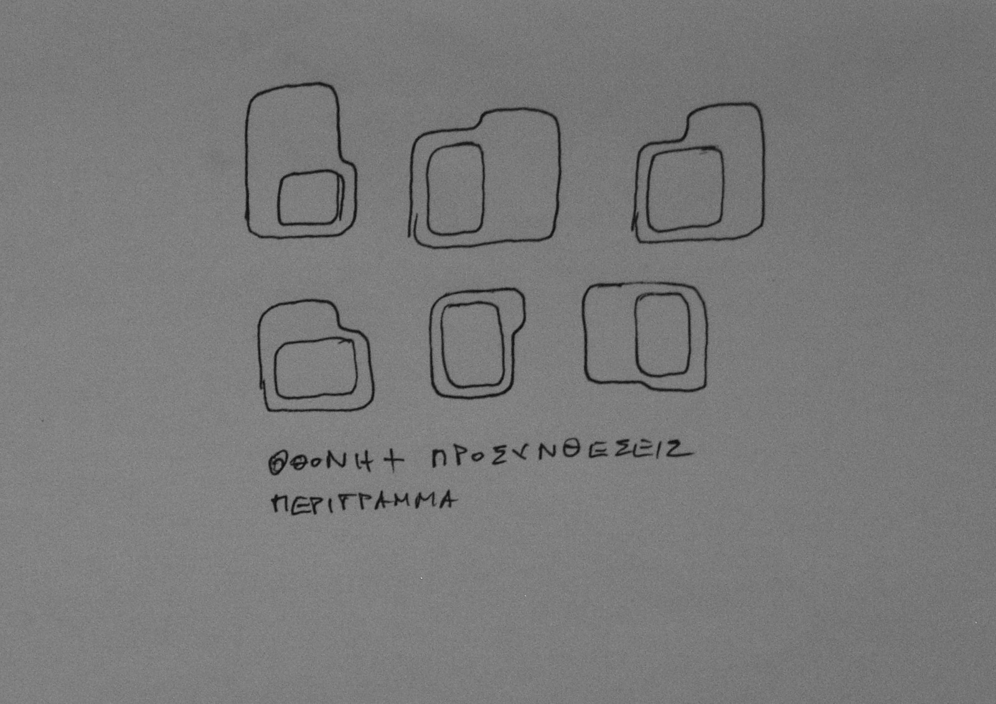
ΠΑΡΑΔΕΙΓΜΑΤΑ ΕΜΛ: ΕΝΤΑΞΗ ΣΤΟ ΠΛΑΙΣΙΟ ΤΟΥ ΑΝΤΙΚΕΙΜΕΝΟΥ
Οι λεπτομέρειες ή τα υποσυστήματα ενός αντικειμένου έχουν πάντα μία σχέση με το αντικείμενο και το πλαίσιο το οποίο αυτό δημιουργεί γύρω τους. Το αντικείμενο μπορεί να πλαισιώνει την λεπτομέρεια ή το υποσύστημα χωρίς να είναι το αντικείμενο μελέτης όταν τα δύο δεν είναι εφικτό ή επιθυμητό να απομονωθούν.
«Η αισθητική του αντικειμένου ακολουθεί το ιδίωμα που διέπει τα προϊόντα του Dieter Rams για την Braun και χαρακτηρίζεται από ευθείες γραμμές κι επίπεδες επιφάνειες κάθετες μεταξύ τους ή σε γωνία 45 μοιρών ενωμένες με τόξα, απλά γεωμετρικά σχήματα, στιλπνές επιφάνειες, απουσία διακόσμησης και απλότητα».
Οι παραπάνω ΕΜΛ θα μπορούσαν να είναι μία μελέτη για το μέγεθος και το σχήμα της οθόνης, ενταγμένη στο πλαίσιο του αντικειμένου σχεδίασης, μίας ψηφιακής ταμπλέτας. Δεν εξετάζουν το σχήμα της ταμπλέτας, το αξιοποιούν όμως για την καλύτερη διερεύνση και αντίληψη του σχήματος της οθόνης. Αυτή η μελέτη έπεται της μελέτης η οποία εξετάζει το σχήμα της οθόνης. Όλες οι ΕΜΛ εξακολουθούν να επικεντρώνονται στην παράμετρο της αισθητικής όπως είναι ορισμένη από την ΠΣ.

Slide 10
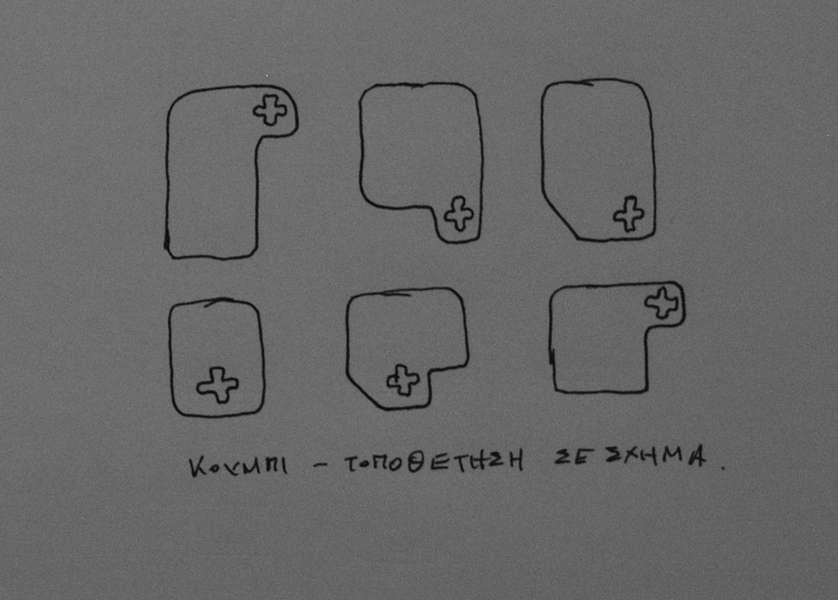
ΠΑΡΑΔΕΙΓΜΑΤΑ ΕΜΛ: ΣΥΝΘΕΤΕΣ ΕΜΛ
Κατά τον Ιδεασμό μπορούν να προκύψουν και σύνθετες ΕΜΛ οι οποίες απαντούν σε παραπάνω από μία προδιαγραφές εάν ο σχεδιαστής ανακαλύψει μία ισχυρή αλληλεπίδραση ανάμεσα στος παραμέτρους που καθορίζονται από τις συγκεκριμένες ΠΣ.
«Η αισθητική του αντικειμένου ακολουθεί το ιδίωμα που διέπει τα προϊόντα του Dieter Rams για την Braun και χαρακτηρίζεται από ευθείες γραμμές κι επίπεδες επιφάνειες κάθετες μεταξύ τους ή σε γωνία 45 μοιρών ενωμένες με τόξα, απλά γεωμετρικά σχήματα, στιλπνές επιφάνειες, απουσία διακόσμησης και απλότητα».
Οι παραπάνω ΕΜΛ θα μπορούσαν να είναι μία μελέτη που απαντάει στην ΠΣ για την αισθητική, αφορά το περίγραμμα του αντικειμένου και παράλληλα απαντάει και στην ΠΣ η οποία αφορά σε ένα κουμπί σε σχήμα σταυρού. Είναι μία μελέτη η οποία μπορεί να γίνει σε δεύτερο στάδιο κι έχει νόημα εφόσον ο σχεδιαστής έχει ανακαλύψει μία ισχυρή αλληλεπίδραση ανάμεσα στις δύο παραμέτρους.

Slide 11
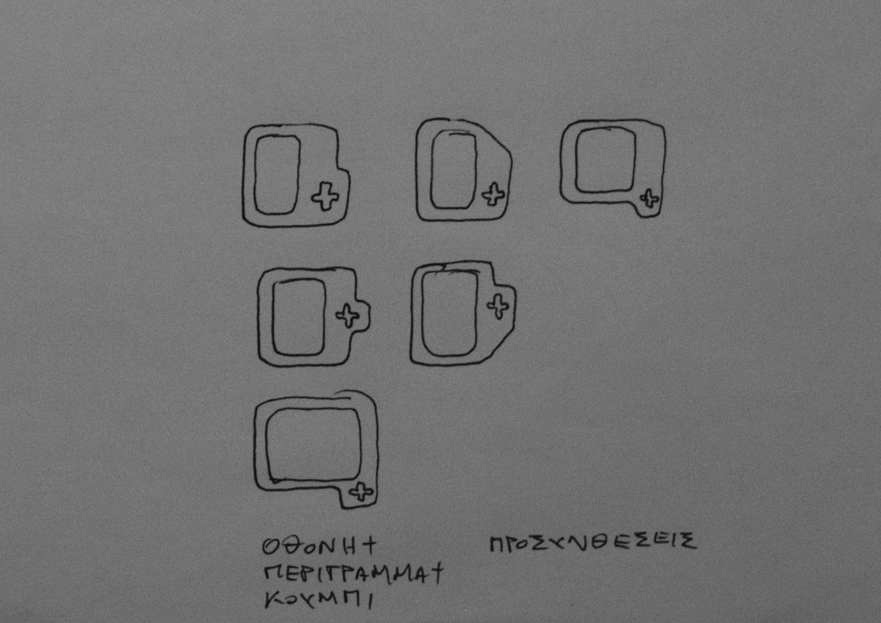
ΠΑΡΑΔΕΙΓΜΑΤΑ ΕΜΛ: ΣΥΝΘΕΤΕΣ ΕΜΛ ΚΑΙ ΠΡΟΣΥΝΘΕΣΕΙΣ
Σύνθετες ΕΜΛ οι οποίες συνδυάζουν περισσότερες από δύο ΠΣ είναι συνηθισμένο να προκύπτουν αφού ο σχεδιαστής έχει την ανάγκη να ήδη από αυτό το στάδιο της Υλοποίησης να οραματιστεί το ολοκληρωμένο αντικείμενο. Αυτές οι προσυνθέσεις είναι εποικοδομητικές για την διαδικασία μόνο εφόσον οι διαφορετικές παράμετροι έχουν διερευνηθεί διεξοδικά σε απλές ΕΜΛ προηγουμένως.
«Η αισθητική του αντικειμένου ακολουθεί το ιδίωμα που διέπει τα προϊόντα του Dieter Rams για την Braun και χαρακτηρίζεται από ευθείες γραμμές κι επίπεδες επιφάνειες κάθετες μεταξύ τους ή σε γωνία 45 μοιρών ενωμένες με τόξα, απλά γεωμετρικά σχήματα, στιλπνές επιφάνειες, απουσία διακόσμησης και απλότητα».
Οι παραπάνω ΕΜΛ θα μπορούσαν να είναι μία συνδυαστική μελέτη για το σχήμα της συσκευής, το σχήμα της οθόνης αλλά και την τοποθέτηση του κεντρικού πλήκτρου. Αφορούν κυρίως την αισθητική του αντικειμένου και των 3 παραμέτρων και των σχέσεων μεταξύ τους. Δεν είναι προσχέδια καθώς ούτε ικανοποιούν όλες τις ΠΣ, ούτε και έχουν φτάσει σε ωριμότητα [πλήρης καθορισμός σχεδίου], θα μπορούσαν όμως να αποτελέσουν βάση για το επόμενο στάδιο.

Slide 12
ΠΑΡΑΔΕΙΓΜΑΤΑ ΕΜΛ: ΥΠΟΣΗΜΕΙΩΣΗ
Όλες οι ΕΜΛ που χρησιμοποιήθηκαν ως παραδείγματα αφορούν μία και μόνο προδιαγραφή, άλλοτε αόριστα, άλλοτε εξειδικευμένες στο αντικείμενο ή κάποιο υποσύστημα του, άλλοτε συνδυαστικά. Όλες όμως προσπαθούν να προσδιορίσουν με σχεδιαστικές λύσεις το ζητούμενο της ΠΣ δηλαδή «το ιδίωμα που διέπει τα προϊόντα του Dieter Rams για την Braun και χαρακτηρίζεται από ευθείες γραμμές κι επίπεδες επιφάνειες κάθετες μεταξύ τους ή σε γωνία 45 μοιρών ενωμένες με τόξα, απλά γεωμετρικά σχήματα, στιλπνές επιφάνειες, απουσία διακόσμησης και απλότητα»
Το πλήθος των ΕΜΛ του παραδείγματος δεν είναι ενδεικτικό του πλήθους των ΕΜΛ που απαιτούνται κατά τον Ιδεασμό σε μία οποιαδήποτε ΠΣ. Αυτό μπορεί να το καθορίσει μόνο ο χρόνος που έχει στην διάθεση ο σχεδιαστής και η ανάγκη του/της για περαιτέρω διερεύνηση.
Ο τρόπος σκέψης που εκφράζεται τα παραδείγματα δεν αποτελεί πρότυπο σε καμιά περίπτωση. Ο σχεδιαστής οφείλει να δημιουργεί μεθόδους εξειδικευμένες στο σχεδιαστικό υποέργο. Κάθε σχεδιαστής υιοθετεί διαφορετικό σκεπτικό ακόμα και για να ανταποκριθεί σε διαφορετικές ΠΣ.

